Slide 1
결재양식 문의 사항 (이웨이)

Slide 2
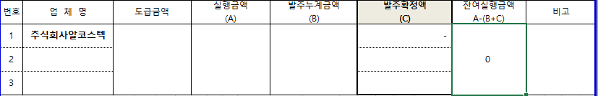
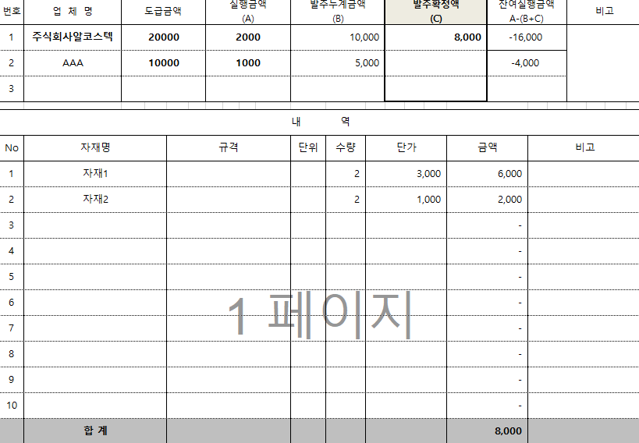
기존
파일명 : 21-자재발주서양식.xlsx
Sheet명 : 발주서
1
2
1
변경
위의 그림과 같이 변경해서 양식 개발 하면 되는지 확인 필요
→ 발주확정액도 자재 합계 금액이 표시되고 잔여실행금액도 실행금액, 발주누계금액, 발주확정액 으로 계산 하기 위해서는 양식 변경 필요
노란색 동그라미 표시부분은 각각의 값이 동일합니다. (도급에 20,000이 들어갔으면 2번업체에도 20,000이 들어가는게 맞습니다.)
2. 업체가 2개일 경우 발주 확정액은 어떻게 처리가 되는지 확인 필요
1번(세부내역에 기재된 업체) 제외하고는 직접 기재

Slide 3
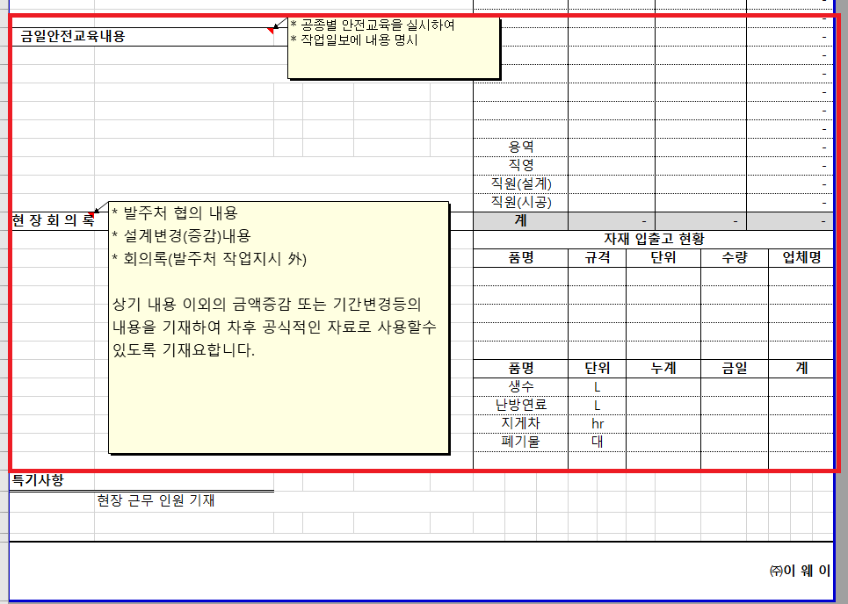
파일명 : 03 공사일보(210621).xlsx
Sheet명 : 공사일보, 공사현장사진
공사일보 양식의 노란색 표는 결재양식에 어떻게 표현 해야 하는지 설명 필요
노란색 메모를 말씀하시는게 맞다면 작성자만 보면 되는 내용이므로 참고사항(?)으로 기재해주세요
공사현장사진 양식은 별도의 전자결재 양식으로 만들어져야 하는지 확인 필요
→ 공사일보 양식의 첨부파일 형태로 진행 하면 어떨지 확인요청
공사현장사진의 경우 전자결재 양식이 아닙니다. 추후 전자결재 상신 시 첨부파일로 진행 예정

Slide 4
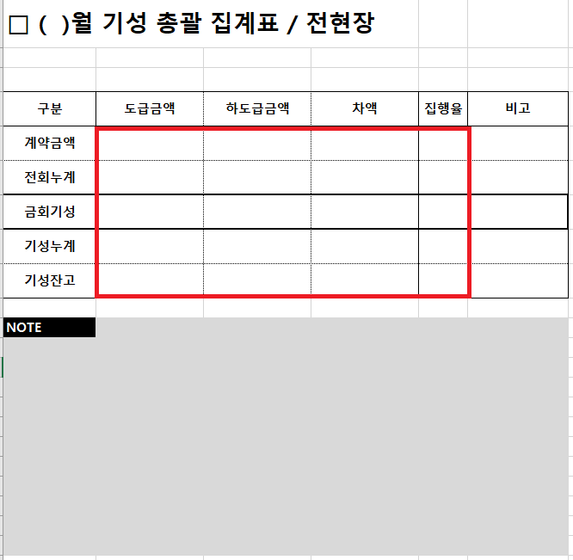
파일명 : 전자결재용 양식(20220214_white버전).xlsx
Sheet명 : 총괄기성집계_결재상신
빨간색 박스안에 자동 계산이 필요한 내역에 대한 자동계산 수식 제공 요청
수식 기재하여 재발송 예정

Slide 5
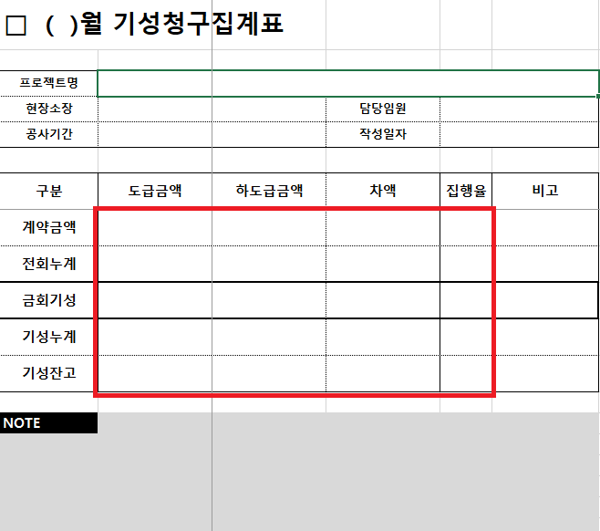
파일명 : 전자결재용 양식(20220214_white버전).xlsx
Sheet명 : 현장별기성집계_결재상신
빨간색 박스안에 자동 계산이 필요한 내역에 대한 자동계산 수식 제공 요청

Slide 6
파일명 : 전자결재용 양식(20220214_white버전).xlsx
Sheet명 : 현장별기성집계_결재상신
빨간색 박스안에 자동 계산이 필요한 내역에 대한 자동계산 수식 제공 요청

Slide 7
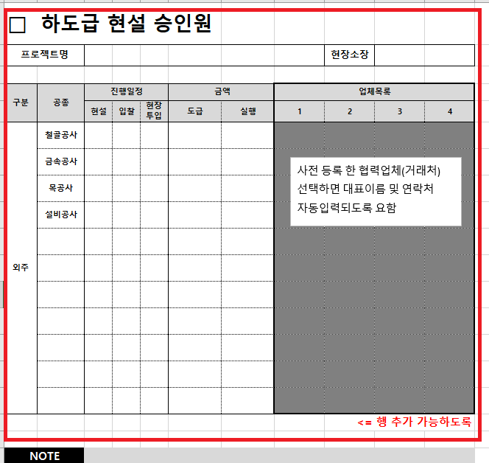
파일명 : 전자결재용 양식(20220214_white버전).xlsx
Sheet명 : 하도급 현설승인원
행 추가 기능 개발 가능
사전등록한 협력업체 정보 표시되는 기능은 제공 어려움
사전등록업체를 검색하거나 선택박스 등의 방법으로 적용할 수는 없나요?

Slide 8
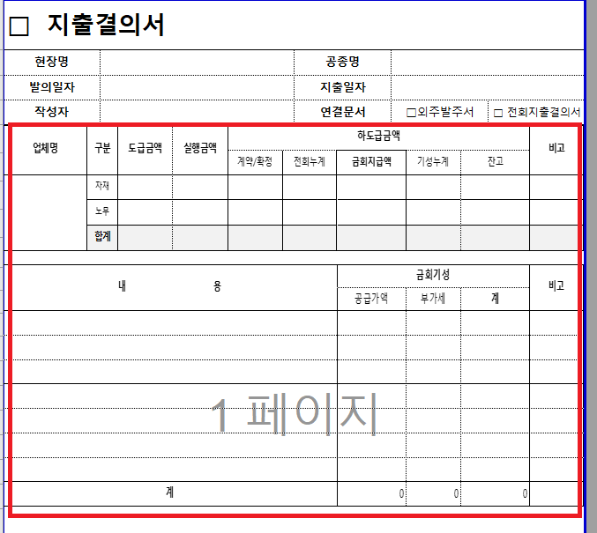
파일명 : 전자결재용 양식(20220214_white버전).xlsx
Sheet명 : 지출결의서_결재상신
빨간색 박스안에 자동 계산이 필요한 내역에 대한 자동계산 수식 제공 요청

Slide 9
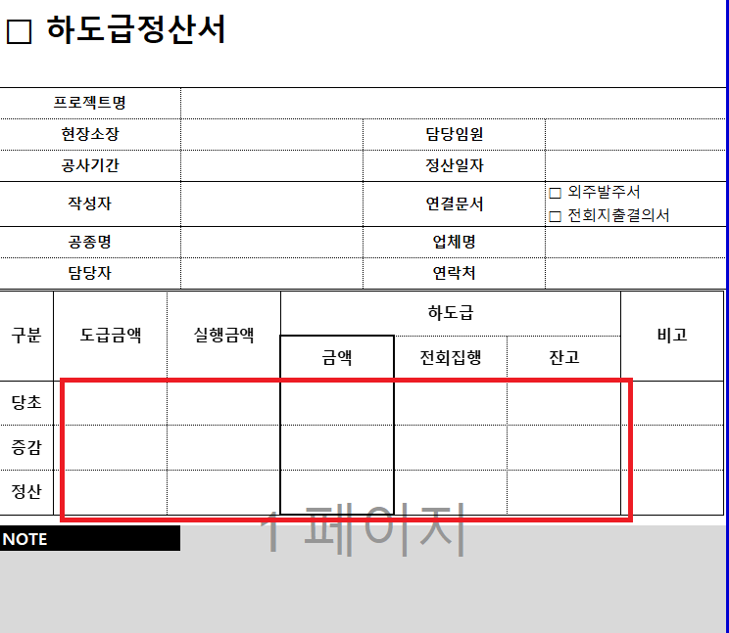
파일명 : 전자결재용 양식(20220214_white버전).xlsx
Sheet명 : 하도급정산서_결재상신
빨간색 박스안에 자동 계산이 필요한 내역에 대한 자동계산 수식 제공 요청

Slide 10
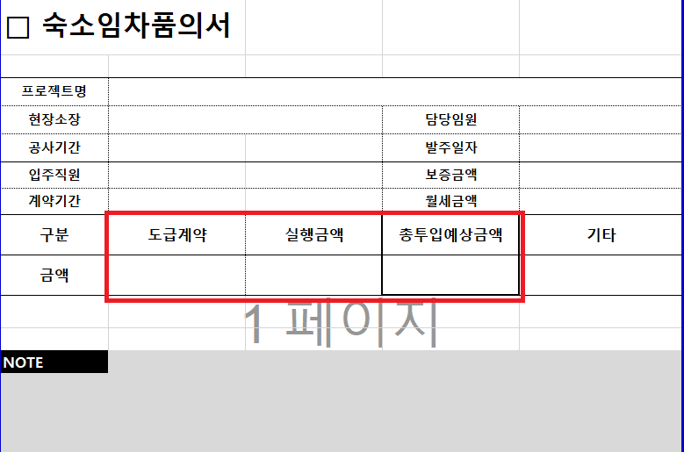
파일명 : 전자결재용 양식(20220214_white버전).xlsx
Sheet명 : 숙소임차품의서
빨간색 박스안에 자동 계산이 필요한 내역에 대한 자동계산 수식 제공 요청 수식 필요없습니다.
금액 행은 행 추가 버튼 기능 제공 필요 여부 확인 필요 필요없습니다.

Slide 11
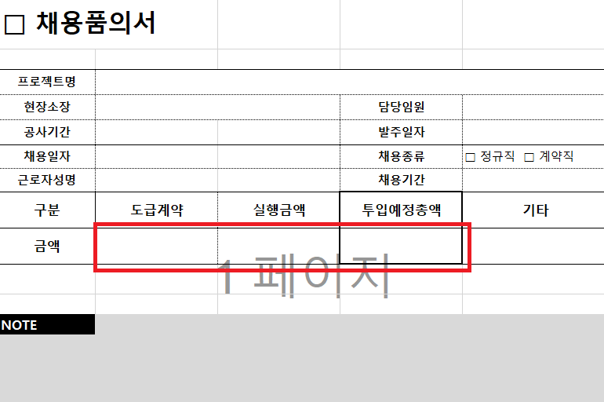
파일명 : 전자결재용 양식(20220214_white버전).xlsx
Sheet명 : 채용품의서
빨간색 박스안에 자동 계산이 필요한 내역에 대한 자동계산 수식 제공 요청 수식 필요없습니다.
금액 행은 행 추가 버튼 기능 제공 필요 여부 확인 필요 필요없습니다.

Slide 12
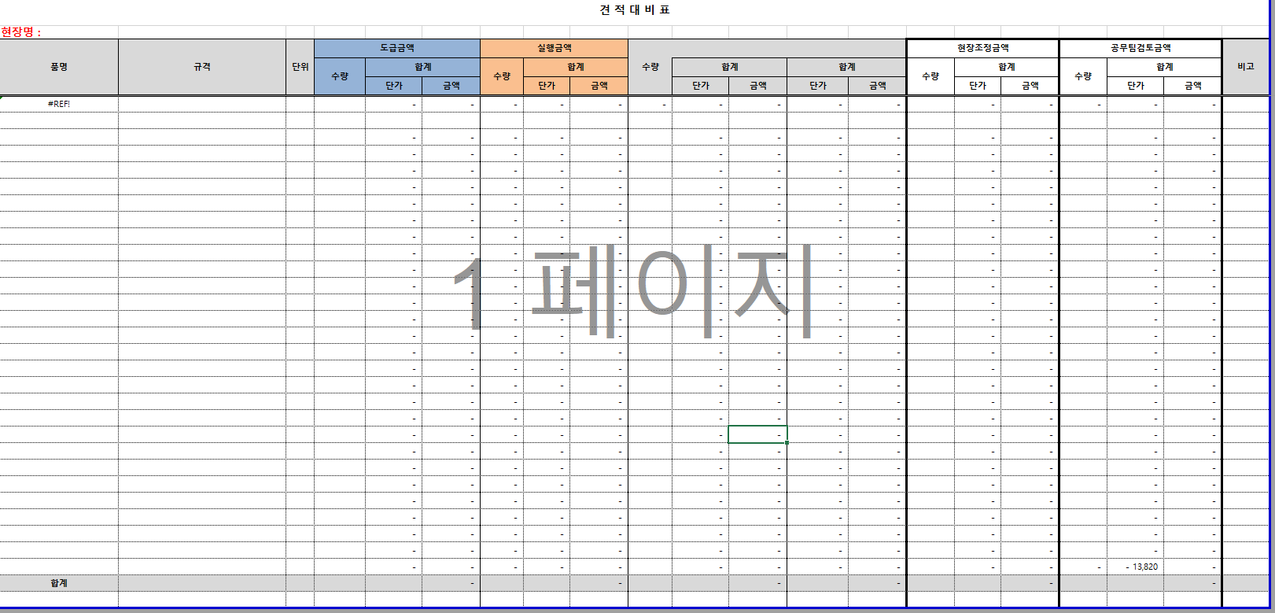
파일명 : 전자결재용 양식(20220214_white버전).xlsx
Sheet명 : 견적대비표
견적대비표 양식이 전자결재 양식인지 확인 필요 (전자결재 양식 아님)
→ 전자결재 양식이라면 양식 제공 어려움

Slide 13
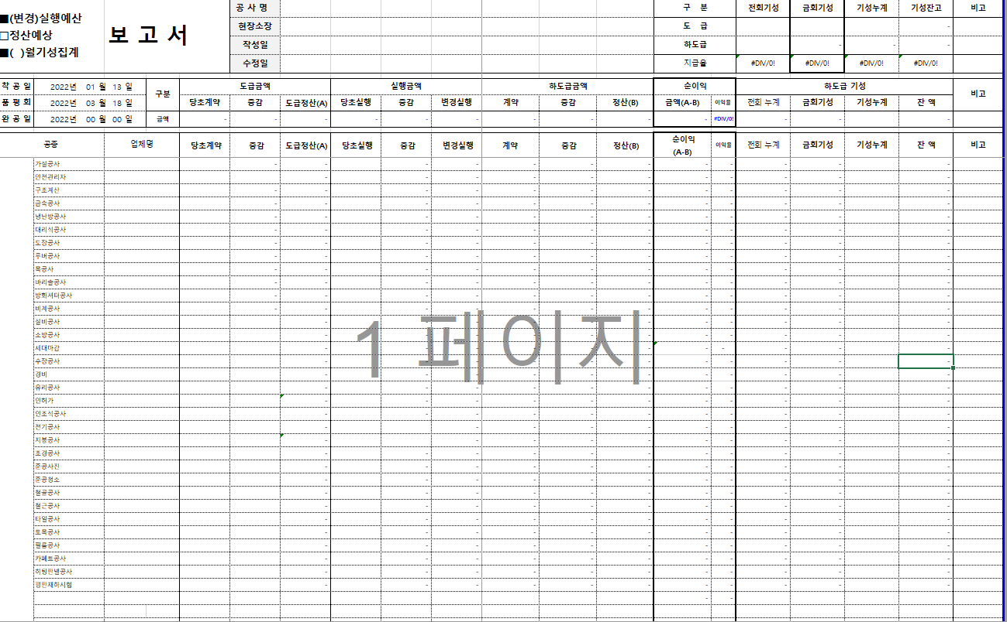
파일명 : 전자결재용 양식(20220214_white버전).xlsx
Sheet명 : 실행정산기성집계
실행정산기성집계 양식이 전자결재 양식인지 확인 필요 (전자결재 양식 아님)
→ 전자결재 양식이라면 양식 제공 어려움

